Slide 1
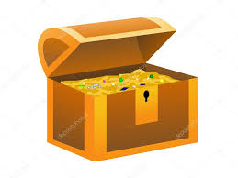
Скарб- це…

Slide 2
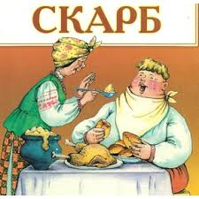
1. Коштовності, гроші, цінні речі// Коштовності, гроші та ін., сховані в потаємному місці, закопані в землю.

Slide 3
2. Духовні та культурні цінності, що їх створила людина. Мовні скарби.

Slide 4
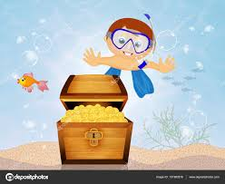
3. Хто- ,що-небудь надзвичайної цінності з винятковими достоїнствами, якостями// Багатство розуму, почуттів…// Пестливе звертання до дорогої, любої людини.

Slide 5
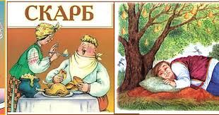
4. Господарські речі; пожитки, майно.

